Slide 1
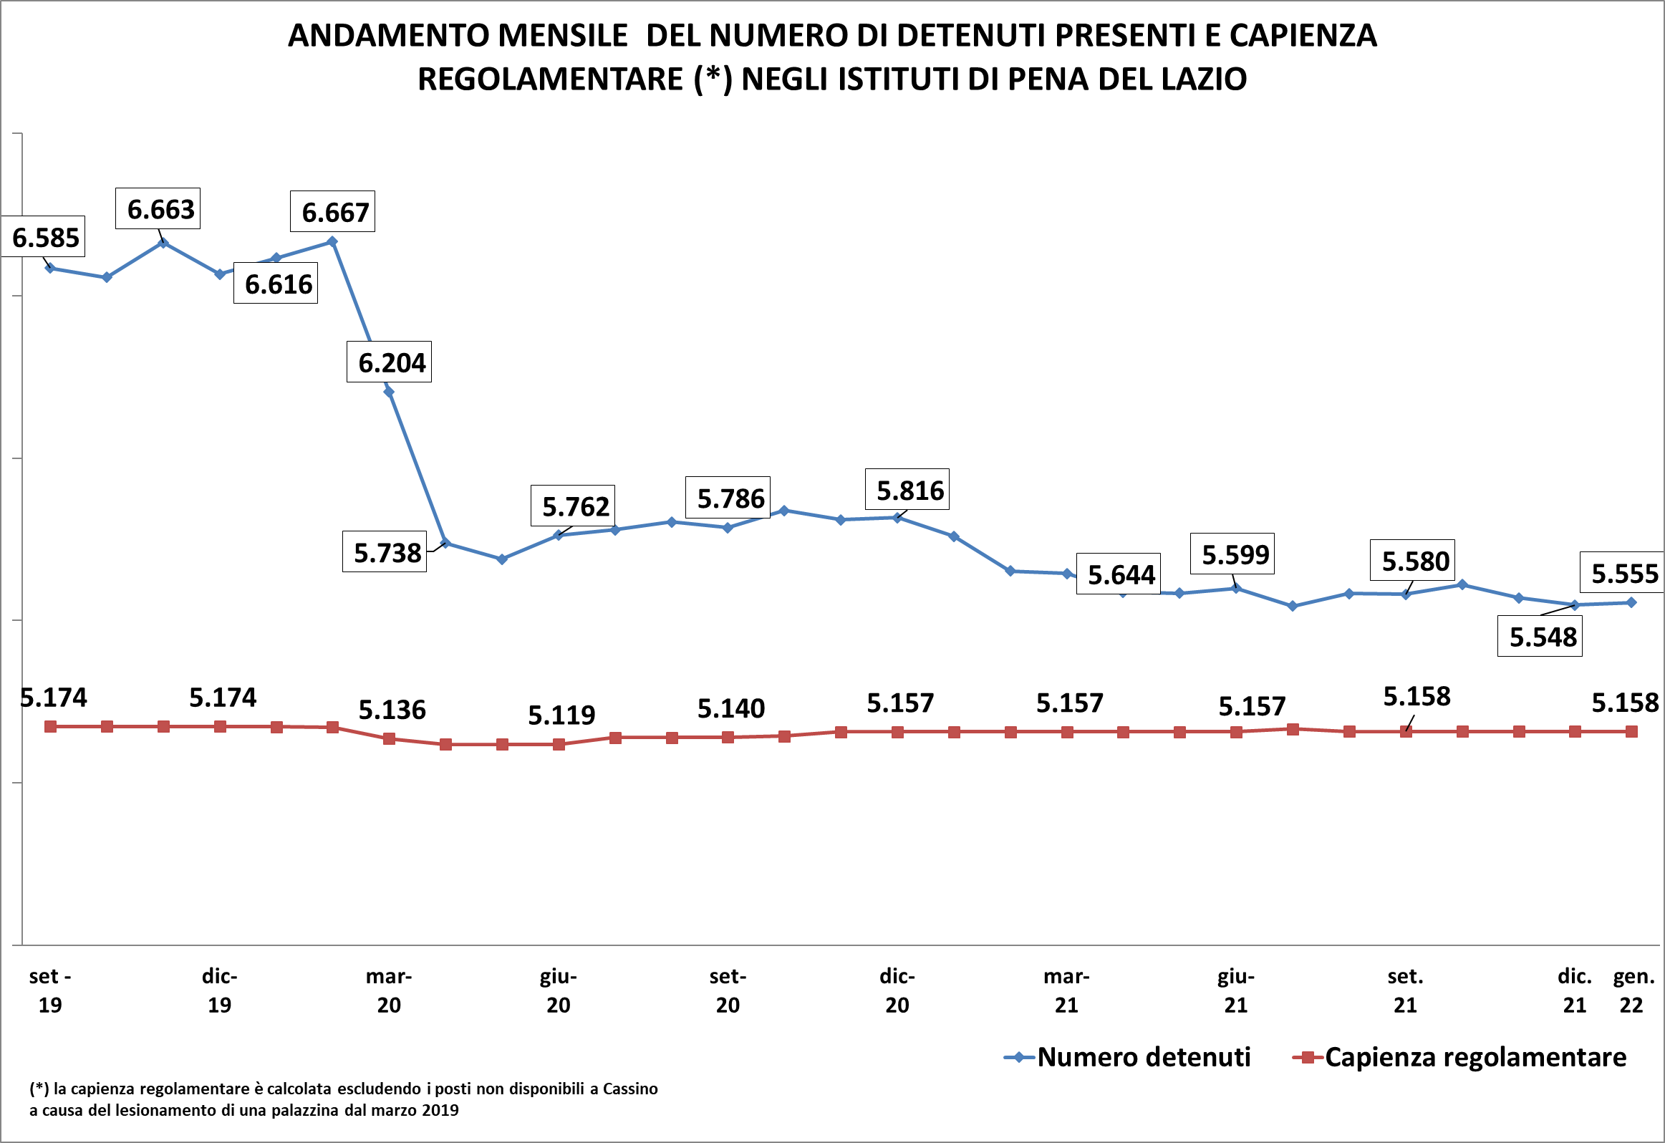
Fonte: elaborazioni di dati DAP

Slide 2
Numero di persone detenute negli Istituti di Pena in Italia
da gennaio 2021 a gennaio 2022
Fonte: elaborazioni di dati DAP

Slide 3
Fonte: elaborazioni di dati Ministero di Giustizia - monitoraggio settimanale dei casi di positività al Covid-19

Slide 4
Dettaglio dei detenuti presenti negli istituti di pena del Lazio al 31/01/2022
Istituto | Tipo istituto | Capienza Regolamentare | POSTI effettivamente disponili (*) | Detenuti presenti al 31 gennaio 2022 |  | di cui stranieri
 |  |  |  | Totale | Donne
CASSINO - | CC | 203 | 130 | 147 |  | 39
FROSINONE "G. PAGLIEI" | CC | 513 | 482 | 509 |  | 183
PALIANO - | CR | 153 | 150 | 66 | 3 | 3
LATINA - | CC | 77 | 73 | 126 | 42 | 25
RIETI "N.C." | CC | 295 | 287 | 316 |  | 154
CIVITAVECCHIA "G. PASSERINI" | CR | 143 | 91 | 70 |  | 29
CIVITAVECCHIA "N.C." | CC | 357 | 311 | 477 | 23 | 219
ROMA "G. STEFANINI" REBIBBIA FEMMINILE | CCF | 260 | 237 | 339 | 339 | 129
ROMA "R. CINOTTI" REBIBBIA N.C.1 | CC | 1.155 | 1.154 | 1.351 |  | 456
ROMA "REBIBBIA TERZA CASA" | CC | 163 | 123 | 76 |  | 10
ROMA "REBIBBIA" | CR | 445 | 323 | 301 |  | 60
ROMA "REGINA COELI" | CC | 615 | 615 | 873 |  | 448
VELLETRI - | CC | 412 | 412 | 425 |  | 143
VITERBO "N.C." | CC | 440 | 404 | 479 |  | 164
TOTALE |  | 5.158 | 4.719 | 5.555 | 407 | 2.062
(*) i posti effettivamente disponibili degli istituti del Lazio sono calcolati in base all’ultimo aggiornamento disponibile delle schede di trasparenza degli istituti consultabili sul sito del Ministero della Giustizia
Fonte: elaborazioni di dati DAP

Slide 5
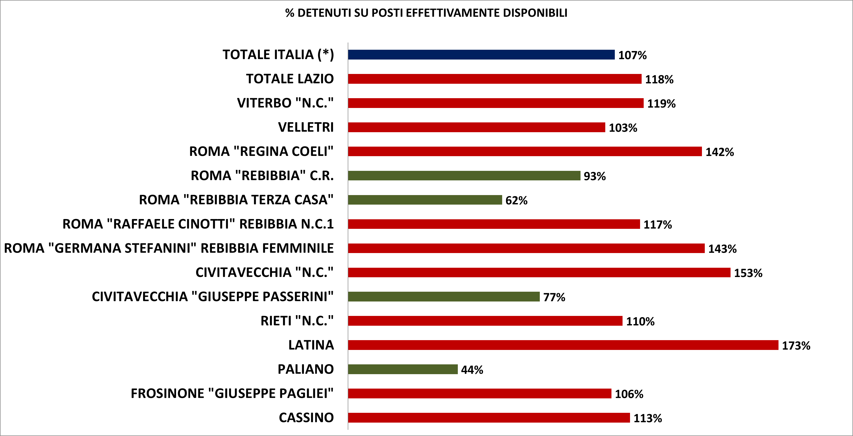
Tasso di affollamento negli istituti di pena del Lazio calcolato sul totale dei posti effettivamente disponibili al 31 gennaio 2022
(*) i posti effettivamente disponibili degli istituti del Lazio sono calcolati in base all’ultimo aggiornamento disponibile delle schede di trasparenza degli istituti consultabili sul sito del Ministero della Giustizia
(**) il tasso di affollamento in Italia è calcolato in base alla capienza regolamentare dichiarata dal DAP
Fonte: elaborazioni di dati DAP

Slide 6
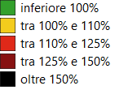
Tasso affollamento per regione e numero di detenuti presenti negli Istituti di pena d’Italia al 31 gennaio 2022
Fonte: elaborazioni di dati DAP

Slide 7
Detenuti per Posizione Giuridica In Italia e nel Lazio al 31 gennaio 2022
Fonte: elaborazioni di dati DAP

Slide 8
Percentuali di detenuti in attesa di primo giudizio in Italia e nel Lazio da dicembre 2017 a gennaio 2022
Fonte: elaborazioni di dati DAP

Slide 9
Detenuti per Nazionalità In Italia e nel Lazio al 31 gennaio 2022
Fonte: elaborazioni di dati DAP

Slide 10
Detenuti per Genere in Italia e nel Lazio al 31 gennaio 2022
Fonte: elaborazioni di dati DAP

